Slide 1




Угода мерів - інструмент планування політики
з клімату таенергії на національному,
регіональному та локальному рівнях
Оксана Кисіль, Національний експерт
Funded by the European Union
under the EU4Energy Initiative
Implemented by Energy Cities-led Consortium
www.eumayors.eu
www.com-east.eu

Slide 2
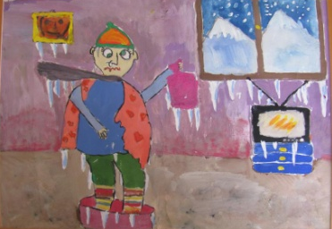

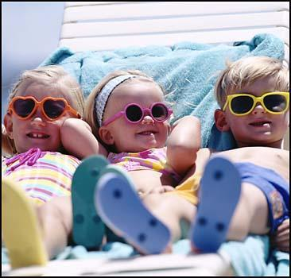
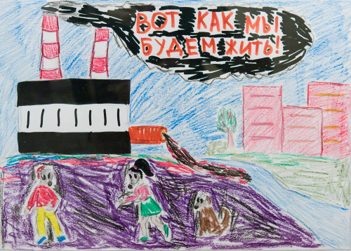
Конкурс дитячих малюнків
Питання: який рік?

Slide 3








Eволюція розвитку Угоди Мерів
30% для країн Східного партнерства!
-40% CO₂
by 2030
-20% CO₂
by 2020
Adapt
Adapt
Новий етап розвитку Угоди Мерів
Започаткування та розвиток Угоди Мерів
Адаптація Угоди Мерів
Підготовка Плану дій для сталого енергорозвитку в країнах ЄС
Угода Мерів – Схід
2006
2008
2011
2014
2016

Slide 4



Угода мерів: бачення, амбіції та дії
Пом'якшення наслідків змін клімату
Дії та заходи, що вживаються для скорочення концентрації парникових газів, що викидаються в атмосферу
Адаптація
Заходи, що вживаються з метою запобігання негативних впливів зміни клімату, запобігання або зведення до мінімуму шкоди, яку вони можуть завдати, і використання можливостей, які вони можуть створити
Безпечна, стала і доступна енергія
Підвищення енергоефективності та використання відновлюваної енергії
Зниження викидів CO₂ не менше ніж на 30% до 2030
Посилення спроможності та створення сталих передумов до факторів впливу клімату
Підвищення співпраці для вирішення питання енергетичної безпеки, сталого енергетичного розвитку та чистої енергії
Популяризація та просування для мешканців локальних територій ідеї «високого рівня життя» за рахунок сталої та «дружньої до клімату» енергії
Funded by the European Union
Implemented by Energy Cities-led Consortium

Slide 5
ПДСЕР та напрямки діяльності
Заходи з пом’ягшення :
Економічно вигідні проекти.
Інвестиції можуть повертатися з економії.
Розвинені фінасові механізми та наявні джерела фінансування.
Збереження енергії
Енергоефективність
Відновлювана та альтернативна енергетика
Заходи з адаптації:
Заходи організаційного характеру
Інженерно-технічні заходи
Будівельно-архітектурні заходи
Умовна економія від попередження наслідків, які неможливо прорахувати.
Початковий розвиток фінасових механізмів та джерелафінансування.
Відсутній практичний досвід та кращі практики.
Funded by the European Union
under the EU4Energy Initiative
Implemented by Energy Cities-led Consortium
www.eumayors.eu
www.com-east.eu

Slide 6
17 ЦІЛЕЙ СТАЛОГО РОЗВИТКУ
Ціль 1 — Побороти бідність у всьому світі та у всіх її проявах.
Ціль 2 — Побороти голод, покращити доступність та якість харчування, а також стимулювати стале сільське господарство.
Ціль 3 — Забезпечити підтримку здоров’я та поширення здорового способу життя для всіх людей, незалежно від віку.
Ціль 4 — Забезпечити всеохоплюючий та справедливий доступ до якісної освіти та поширювати можливості для навчання протягом всього життя.
Ціль 5 — Досягнути гендерної рівності й посилити права жінок та дівчат.
Ціль 6 — Забезпечити доступність води та водоочищення, а також стале управління водними ресурсами.
Ціль 7 — Забезпечити можливість використання доступної, надійної, безпечної та сталої енергії для всіх мешканців.
Ціль 8 — Стимулювати стале та всеохоплююче економічне зростання, повну та продуктивну зайнятість і гідні умови праці.
Ціль 9 — Збудувати стійку інфраструктуру, поширювати всеохоплюючу та сталу індустріалізацію і пришвидшити інновації.
Ціль 10 — Зменшити нерівність всередині країн та між ними.
Ціль 11 — Зробити міста й інші поселення зручними, безпечними, стійкими та екологічно дружніми.
Ціль 12 — Забезпечити сталі практики споживання та виробництва.
Ціль 13 — Вжити негайних дій для боротьби зі зміною клімату та її наслідками.
Ціль 14 — Зберегти і стало використовувати ресурси океанів, морів та морських екосистем задля їх сталого розвитку.
Ціль 15 — Зберегти, відновити і сприяти сталому використанню наземних екосистем, сталому управлінню лісами, боротьбі з опустелюванням, зупинити деградацію земель і забезпечити їх відновлення, а також зупинити втрату біорізноманіття.
Ціль 16 — Сприяти сталому розвитку мирних та недискримінаційних спільнот, надавати рівний доступ до правосуддя і збудувати ефективні, підзвітні та рівні для всіх органи влади на всіх рівнях.+
Ціль 17 — Посилити можливості для досягнення сталого розвитку й активізувати міжнародну співпрацю в даному напрямку.

Slide 7
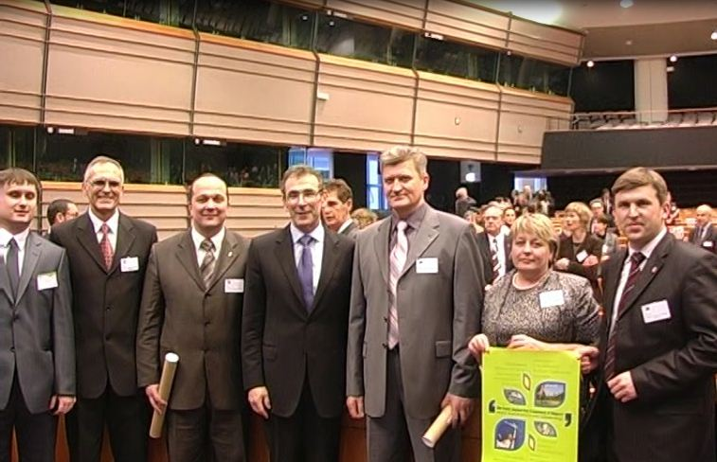
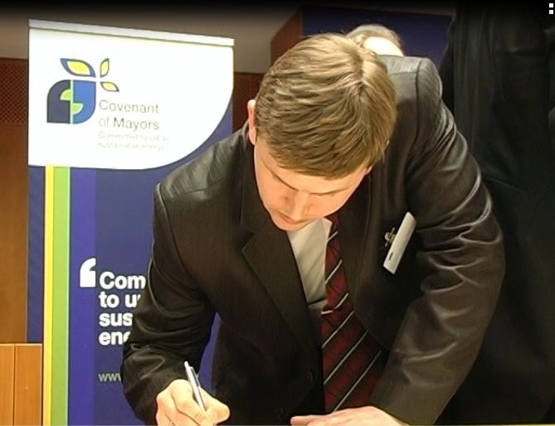
Україна та Угода Мерів
229 Підписанти + 40 Підписанта з невиконаними зобов’язаннями із них:
20% до 2020 року: 121
30% до 2030 року: 147
11 Територіальних координаторів
(ОДА або Облрада)
Національні координатори: Мінрегіон та Мінекології
Близько 19,7 млн. мешканців проживають
в містах/селах – Підписантах
Структури підтримки: – Асоціація «Енергоефективні міста України», Асоціація ОТГ, Асоціація міст України

Slide 8
Україна та Угода Мерів
112 SE(C)AР прийнято на сесіях міських/сільських рад
96 SE(C)AР схвалено JRC, а це:
13 днів можемо не закуповувати іноземний газ та не використовувати власні ресурси в Україні =
Зниження викидів 21,7 млн.тон CO₂
₌
вихлопам 13,7 млн автомобілів
або посадці 990 млн. дерев
або заміні 729 млн старих ламп на LED
53 млн. $

Slide 9
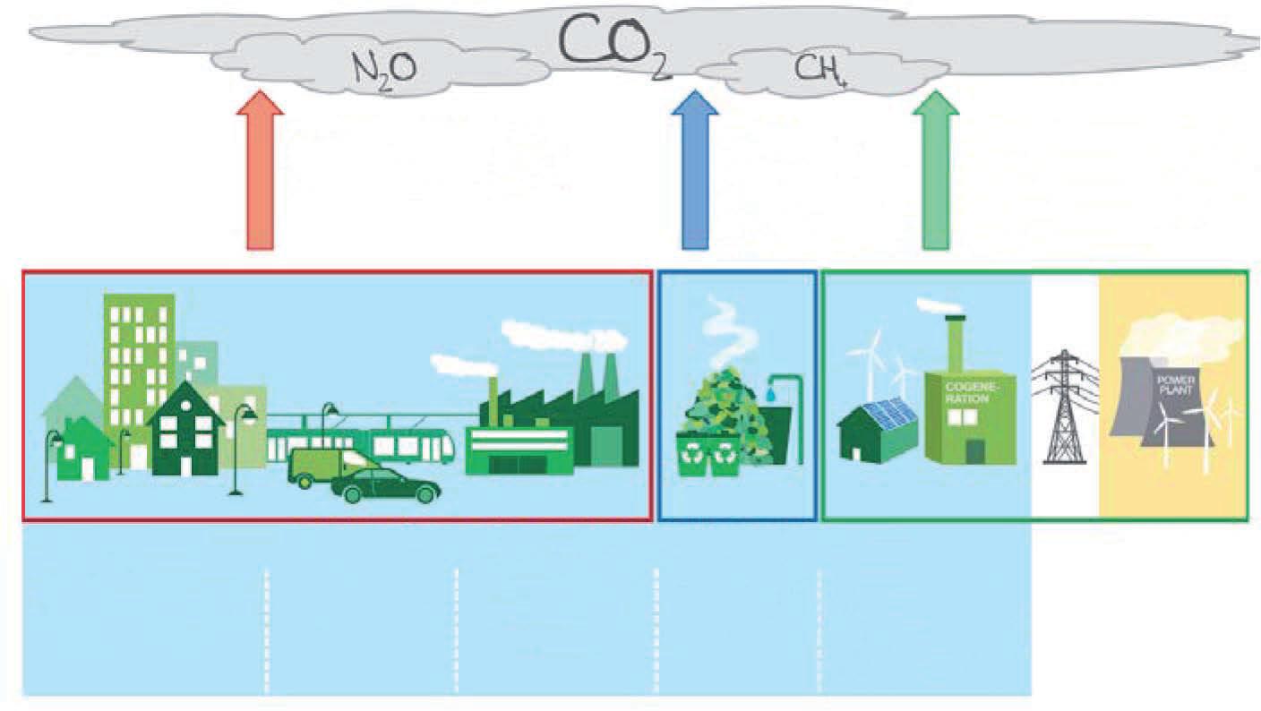
Маштаби Угоди мерів
Викиди, від згорання на території
Інші викиди на території, в залежності відвибору сектора БКВ
Непрямі викиди від виробництва енергії, що споживаються територією
ТБО
та стоки
Генерація
Будівлі
Транспорт
Промис-ть

Slide 10
Будівлі та енергетична політика
Нафта – 1 787 тис. МВт*год (4%)
Бензин – 404 тис. МВт*год (1%)
ДП- 767 тис. МВт*год (2%)
Мазут – 616 тис. МВт*год (1%)
Транспорт
Газ – 11 162 тис. МВт*год (23 %)
35%
Жилові будинки
ЕЕнергія – 4 697 тис. МВт*год (28 %)
Производство
и транспортировка энергии
5%
Муніципальні ББ -2% Інші ББ – 3%
Вугілля – 17 185 тис. МВт*год (36%)
Кокс – 4 723 тис. МВт*год (9%)
60%
Альтернативные источники энергии
Промисловість - 57% , КП+інші - 3%
Первинне споживання ТЕР– 40 млн. МВт*год - 1,5 млрд.євро
Втрати - 12 %
108 млн.євро
Кінцеве споживання ТЕР – 35,2 млн. МВт*год
Notes:
Назвать сумму

Slide 11
МІСЦЕВІ ФАКТОРИ, ЯКІ ВПЛИВАЮТЬ НА РІШЕННЯ ІНВЕСТОРІВ

Slide 12
Адаптація на рівні міст
Муніципальний вимір адаптації є надзвичайно важливим, оскільки 69,3% населення України мешкає в містах.
Заходи з адаптації на муніципальному рівні дозволять знизити вразливість та підвищити стійкість до негативних наслідків зміни клімату.
Це відбуватиметься шляхом оцінки наслідків зміни клімату і вразливості міського населення, міської інфраструктури і розташованих у містах екосистем, а також планування і реалізації відповідних заходів з адаптації.
Notes:
Project info and beneficiaries

Slide 13
Адаптація на рівні міст - підхід
Не існує універсальних, єдиних для всіх рішень з адаптації, однак є визнані підходи:
Оцінка впливу зміни клімату;
Оцінка ризиків і вразливості, пов'язаних зі зміною клімату;
Планування заходів з адаптації;
Оцінка та відбір заходів з адаптації;
Імплементація заходів з адаптації;
Моніторинг
Notes:
Project info and beneficiaries

Slide 14
Угода мерів та національний та регіональний рівень
Крок 1 (2019) Оцінка ризиків і вразливості, пов'язаних зі зміною клімату
Розроблено анкету/опитувальник, який на затвердженні Мінекології
Заплановано протягом червня – серпня 2019 7 регіональних візитів та 4 протягом вересня- жовтня
Аналітична інформація для включення до:
Регіональний рівень: стратегія регіонального розвитку
Національний рівень: НВВ та Національна стратегія з адаптації

Slide 15
Угода мерів та національний та регіональний рівень
Крок 2 (2020): розробка типових заходів з адаптації по секторам,
best practice
Планування заходів з адаптації
Оцінка та відбір заходів з адаптації
Global Climate City Challenge: one Ukranian city in short list!
Європейський Інвестиційний Банк оголосив результати попереднього відбору 20 міст-Підписантів Угоди мерів зі всього світу. Так, було подано 145 проектних пропозицій, які включали заходи з помягшення та адаптації і місто Кам'янське, наразі, серед потенційних переможців.
Kamyanske in New York in September?

Slide 16
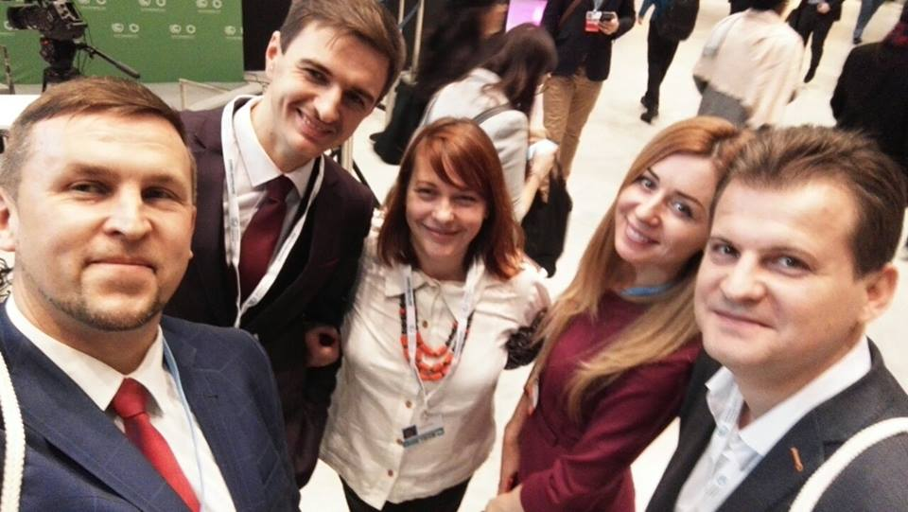
Ден Кінкед, Детройт: «Місто має бути готовим адаптуватися та, хай там що, змінюватися»
Готові?

Slide 17


Дякую!
Оксана Кисіль:
097 665 90 12
oksana.kysil@eumayors.eu
www.eumayors.eu
www.soglasheniemerov.eu
With the support of the European Union

